Slide 1
Mappatura del Genoma

Slide 2
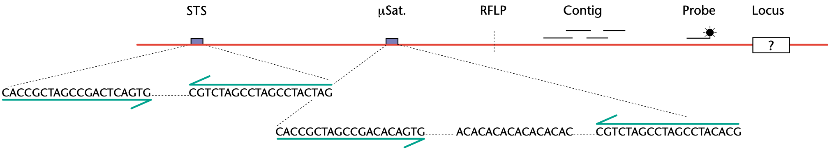
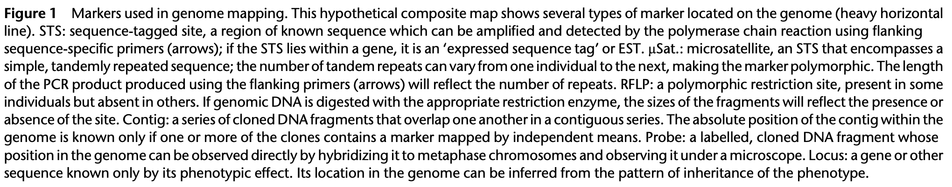
Marcatori

Slide 3
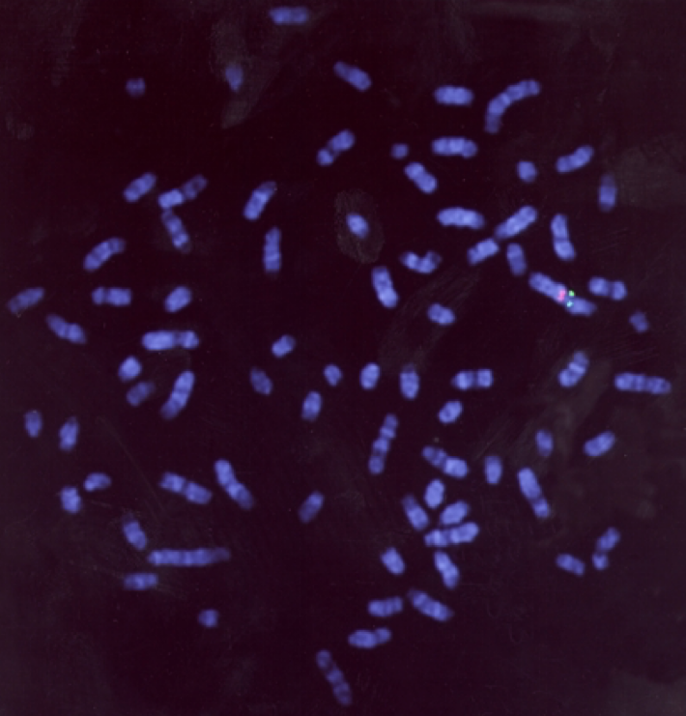
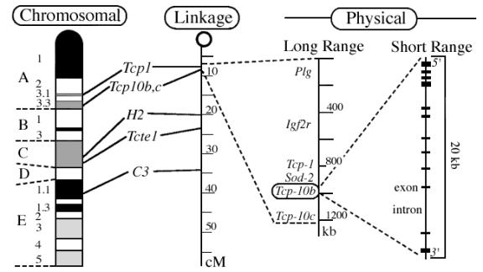
Mappatura del Genoma
http://www.ncbi.nlm.nih.gov/books/NBK21116
Mappa Genetica: basata su analisi genetiche (LINKAGE ANALYSIS), mostra la posizione relativa dei loci basandosi sul tasso di ricombinazione.
Mappa Fisica: basata sull'utilizzo di varie tecniche molecolari, mostra l’effettiva distanza fisica (in nucleotidi) tra i loci.

Slide 4
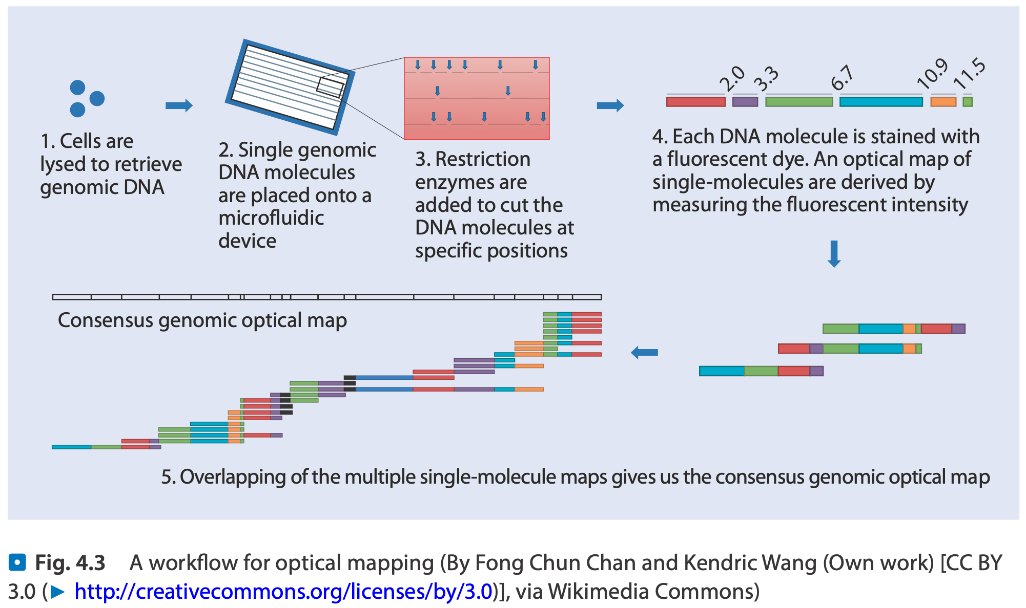
Mappatura del Genoma

Slide 6
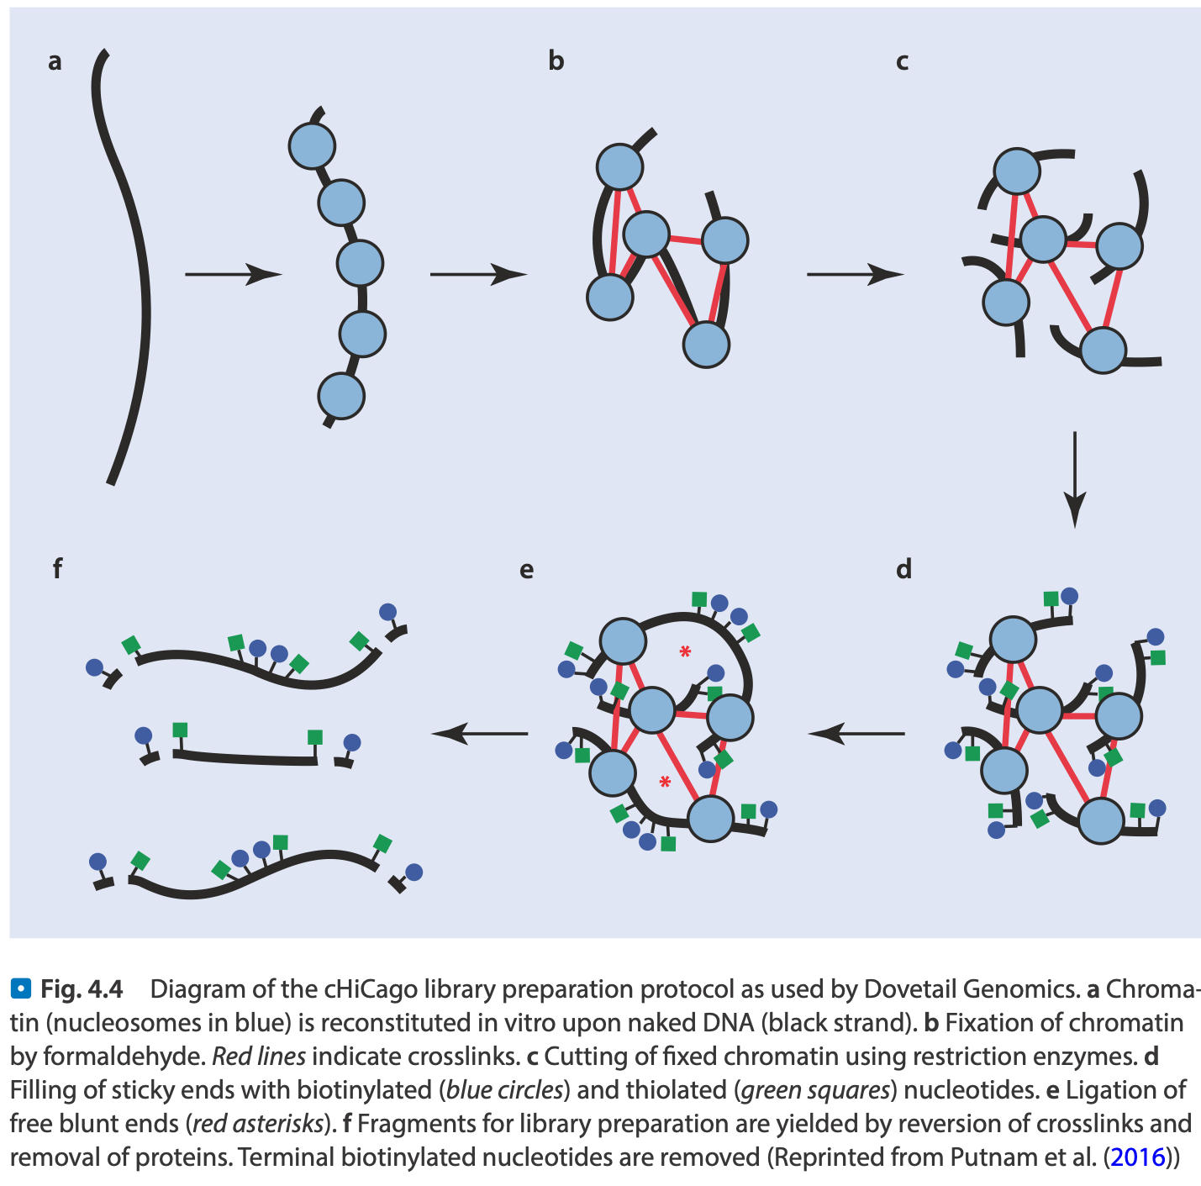
Chicago Library Preparation (Hi-C)

Slide 7
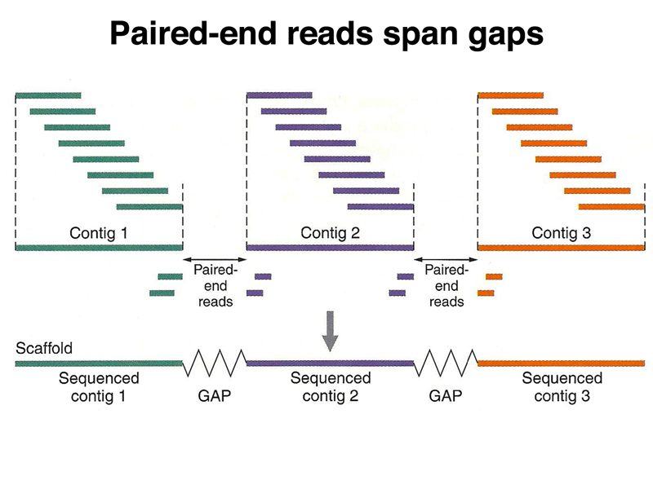

Slide 8
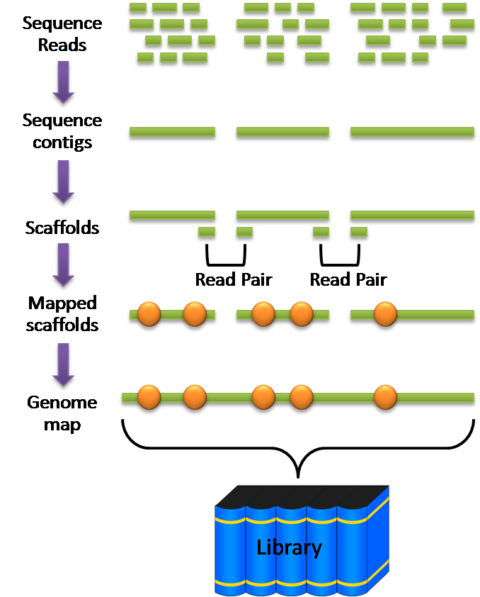
Reads, Contigs, Scaffolds

